Slide 1
Разработка быстроразвёртываемого объектного хранилища
Студент группы ИПБ-17: Ащеулов Михаил Романович
Руководитель: <Имя_Руководителя>

Slide 2
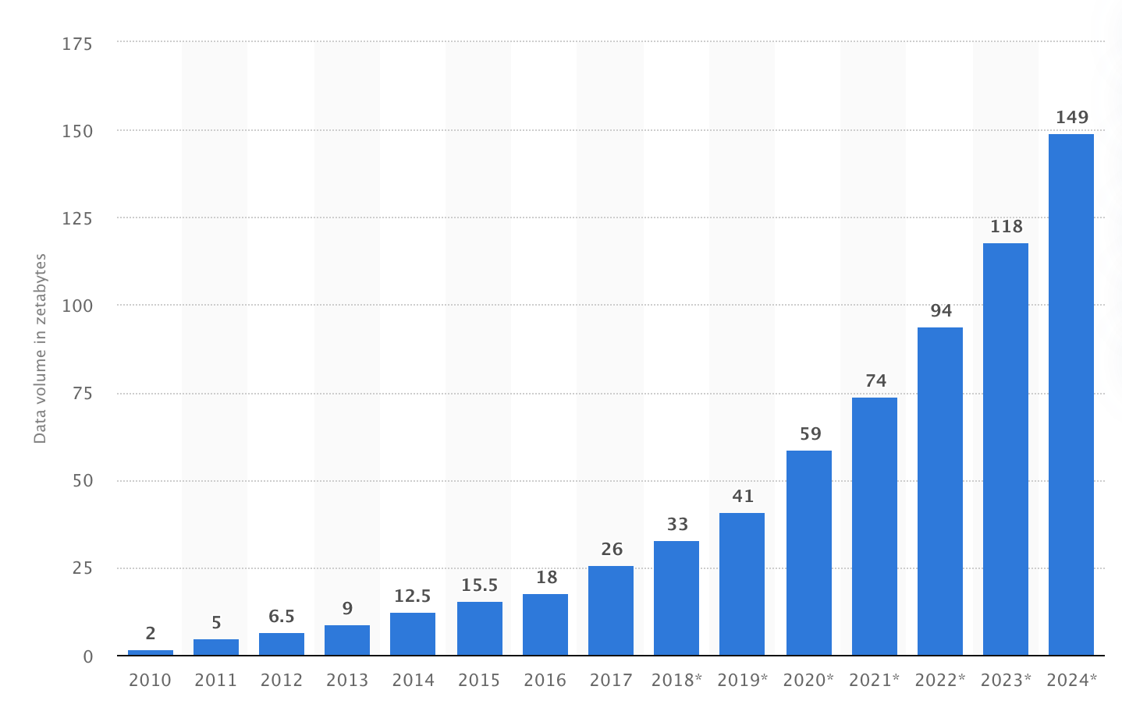
Количество данных в мире

Slide 3
Файловая система

Slide 4
Что такое объектное хранилище ?
Notes:
Объектное хранилище — это способ хранения данных без иерархии, который обычно используется в облачной среде. В отличие от остальных способов хранения данных, объектное хранилище не использует дерево каталогов. Отдельные единицы данных (объекты) сосуществуют в пуле данных на одном уровне. Каждый объект имеет уникальный идентификатор, используемый приложением для обращения к нему. Кроме того, каждый объект может содержать метаданные, получаемые вместе с ним.

Slide 5
Объект

Slide 6
Основные особенности объектного хранилища
Данные хранятся как отдельные объекты
Нет сложной иерархии каталогов
Доступ по уникальному адресу
Настраиваемые метаданные

Slide 7
Почему именно объектное хранилище ?
Масштабируемость
Эффективность
Доступность

Slide 8
Аналоги

Slide 9
А если локально ?

Slide 10
Актуальность
Все хранят данные
Крупные компании имеют доступ к вашим данным
Безопасность данных
Сложность установки
Гибкость настройки

Slide 11
Реализация
или как я представляю решение
Программа должна запускаться быстро (не более 2-20 секунд в зависимости от конфигурации)
Программа должна поддерживать работу при объёме данных более 5 ТБ
Программа должна быть лёгкой в развертывании для обычного пользователя
Программа должна иметь возможность гибкой настройки

Slide 12
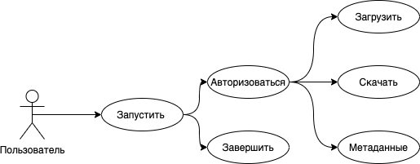
UML диаграмма

Slide 13
Используемые технологии
Go
HTTP(S)
PostgreSQL
Java
Scala

Slide 14
Спасибо за внимание

